Slide 1
实验10 文件系统

Slide 2
本节知识点
1 实验目的
2 实验准备
3 实验内容
4 问题思考
<number>
cxt

Slide 3
本节知识点
1 实验目的
2 实验准备
3 实验内容
4 问题思考
<number>
cxt

Slide 4
1 实验目的
1、掌握文件系统的基本结构和文件系统的管理方法
2、加深对两级文件目录认识和理解
3、对文件操作的系统命令实质内容和执行过程深入理解
<number>
cxt

Slide 5
本节知识点
1 实验目的
2 实验准备
3 实验内容
4 问题思考
<number>
cxt

Slide 6
2 实验准备
2.1 文件操作
用户通过文件系统所提供的系统调用实施对文件的操作。最基本的文件操作有：创建文件、删除文件、读文件、写文件、截断文件和设置文件的读/写位置。
但对于一个实际的OS，为了方便用户使用文件而提供了更多地对文件的操作，如打开和关闭一个文件及改变文件名等操作。
<number>
cxt

Slide 7
2 实验准备
2.2 文件目录
文件控制块（FCB）
  1. 基本信息类。包括：文件名，文件物理位置，文件逻辑结构，文件的物理结构。
  2. 存取控制信息类。包括：文件主的存取权限，核准用户的存取权限和一般用户的存取权限。
  3. 使用信息类。包括：文件的建立日期和时间、文件上次修改的日期和时间及当前使用信息。
<number>
cxt

Slide 8
2 实验准备
2.2 文件目录
文件控制块（FCB）
文 件 名 | 扩 展 名 | 属 性 | 备 用 | 时 间 | 日 期 | 第 一 块 号 | 盘 块 数
<number>
cxt

Slide 9
2 实验准备
2.3 两级目录结构
为了克服单级目录所存在的缺点，可以为每个用户建立一个单独的用户文件目录UFD。由该用户所有文件的文件控制块组成。
在系统中再建立一个主文件目录MFD。在主文件目录中每个用户目录文件都占有一个目录项，其中包括用户名和指向该用户文件的指针。
<number>
cxt

Slide 10
2 实验准备
Wang用户目录
Alpha
Alpha
Test
2.3 两级目录结构
Test
Zhang用户目录
Report
用户名 | 指向子目录的指针
Wang
Zhang
Gao
Report
Test
Test
Beta
Gao用户目录
Beta
Device
Misx
Device
Misx
<number>
cxt

Slide 11
2 实验准备
2.5 存储形式
结构体，数组（或链表）
FCB中要包含资源信息：文件名、文件内容信息
UFD和MFD信息存储
<number>
cxt

Slide 12
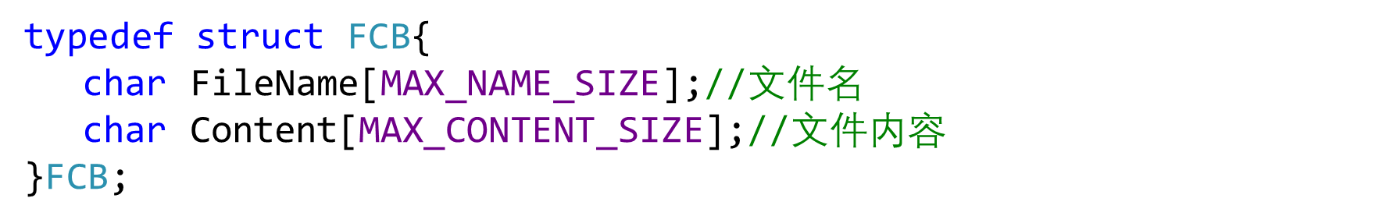
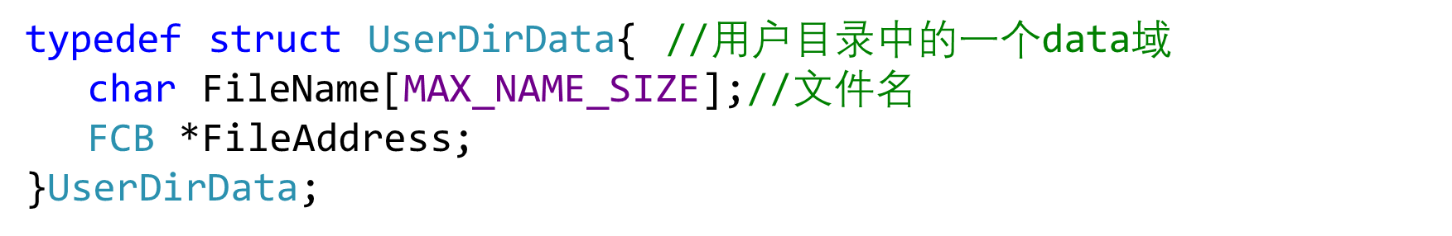
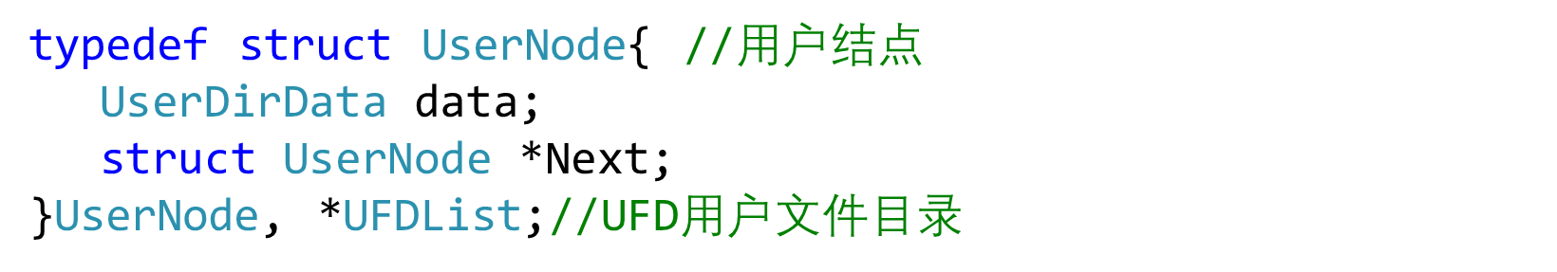
2 实验准备
存储形式
<number>
cxt

Slide 13
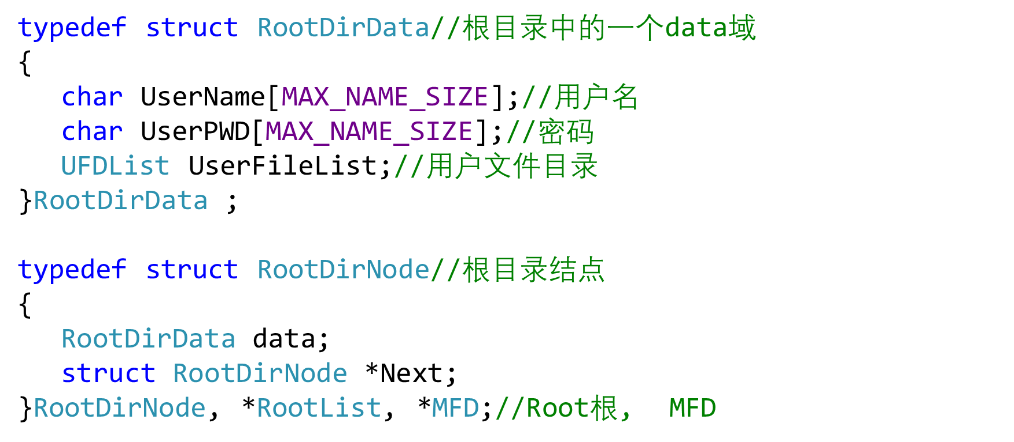
2 实验准备
<number>
cxt

Slide 14
本节知识点
1 实验目的
2 实验准备
3 实验内容
4 问题思考
<number>
cxt

Slide 15
3 实验内容
3.1 实验思路
先创建用户，然后登录到用户账号，进行文件操作：
================================================
| 1. 新 建 文 件 |
| 2. 显示所有文件 |
| 3. 写入文件内容 |
| 4. 打 开 文 件 |
| 5. 删 除 文 件 |
| 6. 退 出 系 统 |
================================================
请选择:
<number>
cxt

Slide 16
3 实验内容
3.1 实验思路
根据所选的操作不同，实现相应的效果，实现效果详见实验手册。
<number>
cxt

Slide 17
3 实验内容
3.2 文件系统步骤
1.创建用户；
2.登录用户；
3.进行文件操作，并实现相应的效果；
4.退出系统。
<number>
cxt

Slide 18
3 实验内容
3.3 结果评价
对两级目录结构的结果分析，谈谈其优缺点。
<number>
cxt

Slide 19
本节知识点
1 实验目的
2 实验准备
3 实验内容
4 问题思考
<number>
cxt

Slide 20
4 问题思考
1、两级目录结构如何改进，可以新建文件夹，删除文件夹。（作业）
2、如何实现其他文件操作的功能，如：文件复制，粘贴，移动，重命名等。（作业）
<number>
cxt

Slide 21
谢谢观赏！
<number>
cxt

